Slide 1
PERTEMUAN-5
0
PENGINTERIGRASIAN PERENCANAAN SDM
DENGAN PERENCANAAN BISNIS

Slide 2
Dalam uraian-uraian terdahulu telah dikemukakan bahwa :
Sumber Daya Manusia merupakan faktor sentral karena berfungsi sebagai faktor penggerak organisasi/perusahaan dalam mencapai tujuanya.
Tanpa Sumber Daya Manusia (SDM) secara pasto sebuah organisasi/perusahaan tidak akan berfungsi,.
Sumber daya lainya seperti Sumber Daya Material, Keuangan, Informasi dan Teknologi menjadi benda mati yang tidak bergerak.
Organisasi/perusahaan membutuhkan SDM yang memiliki kemampuan memprediksi kebutuhan konsumen agar produknya (barang atau jasa) dapat dipasarkan untuk memperoleh laba berkelanjutan dalam rangka mempertahankan dan mengembangkan eksistensinya.
Perencanaan SDM yang terintegrasi dengan Perencanaan Bisnisnya, agar seluruh programnya dapat diwujudkan menjadi kegiatan bisnis yang efektif dan efisien dalam mencapai tujuanya.
Investasi dan semua aset yang dimiliki betapapun banyaknya, tidak akan ada artinya jika tidak dikelola oleh SDM yang memiliki keterampilan dan keahlian dalam bidang bisnis yang telah dipilih.

Slide 3
Kondisi seperti ini semakin memperjelas bahwa perlunya mengintegtrasikan Perencanaan SDM dengan Perencanaan Bisnis, agar Organisasi/perusahaan dapat mempertahankan dan mengembang kan eksistensinya.
Dari diagram ini dapat dilihat bahwa pengintegrasian perencanaan SDM kedalam perencanaan Bisnis berlangsung tiga tahap , meskipun relisasinya berlangsung simultan pada waktu bersamaan atu pada saat operasional bisnis dilaksanakan. Tiga tahat tesebut ialah :
Berikut terlihat gambar diagram 6.1 pengintegrasian perencanaan SDM dengan perencanaan bisnis.

Slide 4
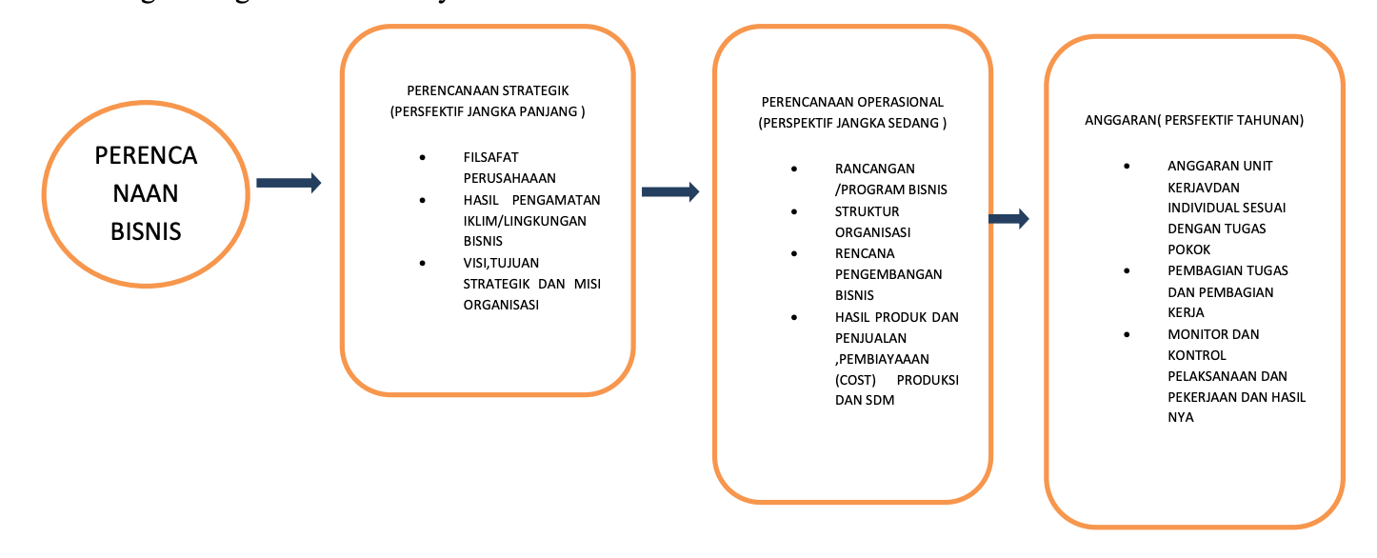
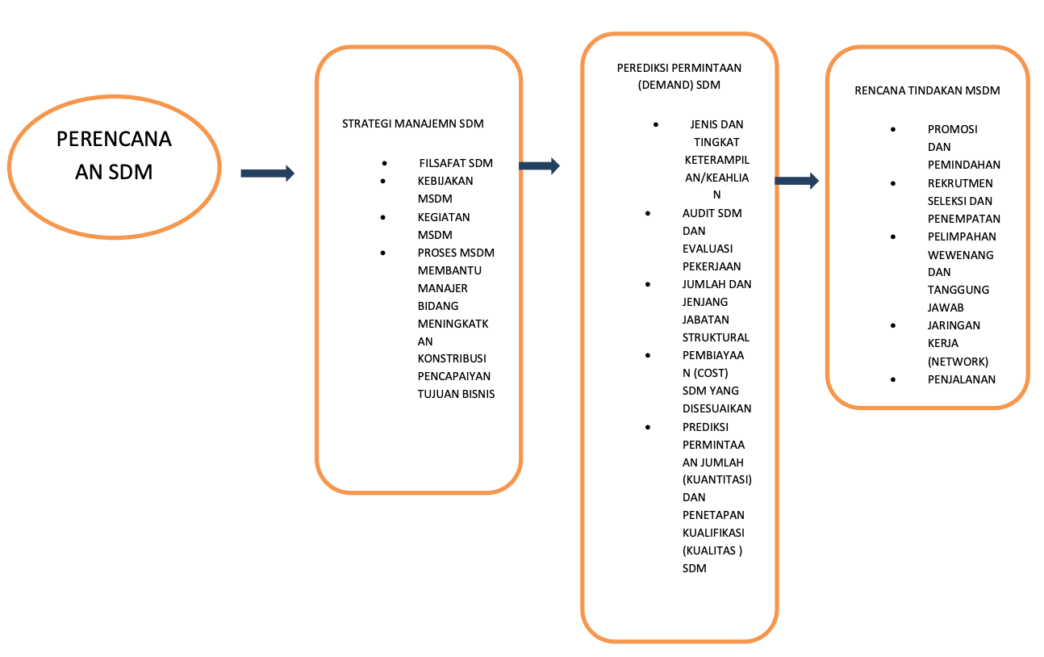

Slide 5
A. PENGINTEGRASIAN STARTEGI MANAJEMEN SDM DENGAN RENCANA RENCANA STRATEGIK ORGANISASI
Untuk mencapai sukses dalam mewujudkan RENSTRA bagi organisasi/perusahaan berskala besar dan menengah diperlukan pengimplementasian manajemen SDM dengan strategi yang tepat, untuk menunjang dan meningkatkan efisiensi dan efektivitas perwujudan rencana bisnisnya.
Sehubungan dengan itu di dalam Rencana Strategik Bisnis terdapt beberapa faktor penting yang berpengaruh pada Strategi Manajemen SDM. Faktor-faktor tersebut antara lain adalah :

Slide 6
1. Filsafat Perusahaan dan Filsafat serta Kebijakan SDM
Filsafat organisasi/perusahaan yang mengkristal di dalam budaya organisasi/perusahaan berisi nilai-nilai/norma-norma yang mengatur cara berfikir, bersikap dan berperilaku semua SDM di lingkunganya. Dengan kata lain Filsafat dan Kebijakan yang hidup secara dinamis di lingkungan sebuah organisasi/perusahaan harus dijadikan pedoman dalam melaksanakan setiap dan semua kegiatanya sehari-hari.
Filsafat Tanpa Deskriminasi dalam Manajemen SDM mengandung nilai-nilai sebagai berikut :
a. Menghargai perbedaan kemampuan, sifat/kepribadian SDM dll secara individu
b. Memberi kesempatan dan dukungan yang sama dalam pengembangan SDM secara individual untuk berprestasi sesuai bidang kerja masing-masing
c. Memberikan kebebasan yang sama pada SDM secara individual untuk membuat keputusan dalam hubunganya dengan hak dan kewajibanya dalam bekerja

Slide 7
Mendorong kerjasama antar SDM yang dimiliki berdasarkan prinsip saling menghormati dan menghargai kelebihan dan kekurangan masing-masing
Membantu SDM sebagai individu sesuai potensi yang dimilikinya dan posisi masing masing .
Mendorong setiap SDM melakukan evaluasi diri untuk mengetahui prestasi .

Slide 8
Nilai nilai demokratis yang terdapat di dalam budaya
organisasi/perusahaan,di dalam manajemen SDM akan akan di manifestasikan dalam kebijakan utama sebagai berikut :
Menciptakan ,mendorong dan mengembangkan budaya berkompetisi secara sehat dalam arti jujur dan sportif yang disandarkan pada prestasi kerja , antara lain dalam melaksanakan seleksi , promosi, pemberian insentif dll.
Melaksanakan dan mengembangkan cara memberklakukan SDM secra jujur dan objektif antara lain dalam penilain kinerja , supervisi, kesempatan menyamaikan inisiatif/gagasan kreativitas inovasi dll.

Slide 9
2. Hasil Pengamatan Iklim/Lingkungan dan Program serta Kegiatan MSDM
Kondisi hasil pengamatan iklim/lingkungan sperti diutraikan di atas, yang berpengaruh pada bisnis perusahaan, berpengaruh langsung pada Strategi Manajemen SDM dalam menyusun program- program dan pelaksanaan kegiatan-kegiatanya. Beberapa diantaranya adalah dalam menyusun program pengembangan Kualitas Kehidupan kerja (Quality of Work Life disingkat QWL)

Slide 10
3. Visi, Tujuan Strategik dan Misi Organsiasi/Perusahaan Proses Manajemen SDM
Visi adalah kondisi ideal yang ingin dicapai sebagai eksistensi organisasi/perusahaan di masa depan.
Di samping itu Lonnie Helgerson yang dikutip oleh J. Salusu mengatakan bahwa Visi adalah gambaran kondisi masa depan dari suatu organisasi yang belum tampak sekarang, tetapi merupakan konsepsi yang dapat dibaca oleh setiap orang (anggota organisasi).
Visi memiliki kekuatan yang mampu mengundang, memanggil, dan menyerukan pada setiap orang (anggota organisasi) untuk memasuki masa depan.
Visi organisasi harus dirumuskan oleh manajemen puncak (pucuk pimpinan) organisasi.
Visi menunjukan bahwa eksistensi organisasi/perusahaan harus dipertahankan dan dikembangkan sesuai kondisi ideal yang diinginkan. Visi hanya dapat diwujudkan apabila tujuna strategik organisasi/perusahaan dapat dicapai serta bertahap melalui pencapaian sasaran-sasaran di dalam RENOP.

Slide 11
Strategi Manajeman SDM harus mampu mewujudkan Proses Manajemen SDM yang mampu mendukung pelaksanaan setiap bidang atau jenis bisnis yang telah dipilih dan ditetapkan sebagai Misi, agar Tujuan Strategik dapat dicapai dan Visi yang dimaksud adalah rangkaian kegiatan membanu manajer.
Proses SDM menuntut diciptakanya koordinasi jaringan kerja yang didasari kesadaran bahwa semua unit kerja/departemen dalam satu organisasi/perusahaan sama pentingnya dan harus saling membantu atau saling menunjang untuk mewujudkan keberhasilan dalam mencapai tujuan strategiknya.

Slide 12
B. PENGINTEGRASIAN RENCANA OPERASIONAL (RENOP) DENGAN PERENCANAAN SDM
1. Secara real pengintegrasian Perencanaan SDM dengan Perencanaan Bisnis sebagai salah satu kegiatan Manajemen SDM harus dilakukan pada tahap Rencana Operasional (RENOP) sebagai perspektip bisnis jangka sedang
2. Pada tahap ini pengintegrasian harus dilakukan secara efektif dan efisien.
3. Prediksi operasional bisnis untuk jangka waktu yang terlalu lama sulit dilakukan, misalnya sampai 5 atau 10 tahun.
4. Perubahan lingkungan bisnis terutama kondisi ekonomi atau moneter negara seperti krisis ekonomi atau moneter, sangat besar pengaruhnya pada operasional bisnis.

Slide 13
berdasarkan diagram diatas, berarti pengintegrasian dapat dilakukan sebagai berikut
a. SDM di bidang produksi tergantung pada jenis produk lini (barang maupun jasa) yang dihasilkan oleh organisasi/perusahaan. SDM ini berbeda antara perusahaan yang satu dengan yang lain. Di antaranya ada yang membutuhkan para ahli dan spesialis bidang kimia, sedang yang lain memerlukan sarjana farmasi, atau sarjana teknik sipil atau sarjana teknik arsitektur, atau sarjana hukum dll b. SDM Pelaksana kegiatan bisnis yang sama, untuk setiap organisasi/perusahaan sehingga cenderung membutuhkan yang dimiliki keterampilan/keahlian dan pengalaman yang relatif sama pula. Diantara SDM yang dibutuhkan itu adalah para ekonom untuk pekerjaan manajemen umum dan manajemen pemasaran termasuk penjabaranya seperti manajemen distribusi, promosi produk, pelayanan dll.

Slide 14
Kelima jenis pekerjaan itu membutuhkan SDM yang memiliki keterampilan dan keahlian yang berbeda satu dengan yang lain
c. SDM yang memiliki keterampilan dan pengalaman di bidang keuangan (finance) termasuk perpajakan,hukum,tata laksana keuangan dll. d. SDM yang memiliki keterampilan/keahlian dan pengalaman di bidang pengelolaan SDM dengan berbagai spesialisasinya yang mencakup bidang perencanaan SDM ,rekrutmen dan seleksi,pelatihan dan pengembangan,penilaian kerja dan supervisi,sistem upah,penyelesaian konflik dll. e. SDM bidang kerja penunjang/teknis untuk memperlancar pelaksanaan semua bidang kerja tersebut di atas,yang memiliki keterampilan/keahlian dan pengalaman dalam bidang administrasi/manajemen umum dan administrasi/perusahaan

Slide 15
SDM yang dibutuhkan itu bila di hubungkan dengan struktur organisasi sebuah perusahaan masih harus dibedakan lagi menurut tinkat (level) pekerjaan atau jabatan yang berbedabeda.perbedaan itu bermakna perbedaan bobot tugas,wewenang dan tanggung jawab,yang semakin tinggi jenjangnya maka akan semakin berat.

Slide 16
Sumber daya yang dimiliki perusahaan melalui audit SDM
Dalam merancang atau memrogramkan kegiatan bisnis di dalam RENOP trdapat bidang kerja utama dan kegiatan penunjang lainnya, yang harus memperhitung kan ketersediaan sumberdaya yang dimiliki oleh organinasasi/perusahaan.
Sehubungan dengan itu sekurang kurang nya ada lima sumberdaya yang harus di perhitung kan , Sumber daya itu adalah sumberdaya financial, sumberdaya material, sumberdaya manusia, sumberdaya informasi, dan sumber daya teknologi.
Dari sumberdaya yang dimiliki tersebut dapat diprediksi jumlah dan kualitas SDM yang dibutuhkan oleh organisasi/perusahaan agar dapat melaksanakan operasional bisnis secara efektif dan efesien produktif dan berkualitas untuk mencapai sassaran setiap programnya. Untuk itu diperlukan kegiatan Audit SDM yang dapat mengungakapkan kondisi dan pendayagunaan SDM yang telah dimiliki

Slide 17
Ada lima sumber daya yang harus diperhitungkan, sebagaimana terlihat pada diagram berikut ini.
Kelima sumber daya itu adalah Sumber Daya Finansial, Sumber Daya Material, Sumber Daya Manusia, Sumber Daya Informasi dan Sumber Daya Teknologi.
Organisasi/perusahaan pada saat sekarang. Hasilnya dapat dipergunakan untuk mengatur ulang pendayagunaan SDM yang dimiliki organisasi/perusahaan secara efektif dan efisien dalam melaksanakan semua volume dan beban kerja. Kegiatan audit SDM (work force analysis) sangat penting dilakukan dalam perencanaan SDM sebuah organisasi/perusahaan,yang hasilnya dapat digunakan dalam usaaha mengintegrasian SDM yang dimiliki dengan perencanaan operasional bisnis

Slide 18
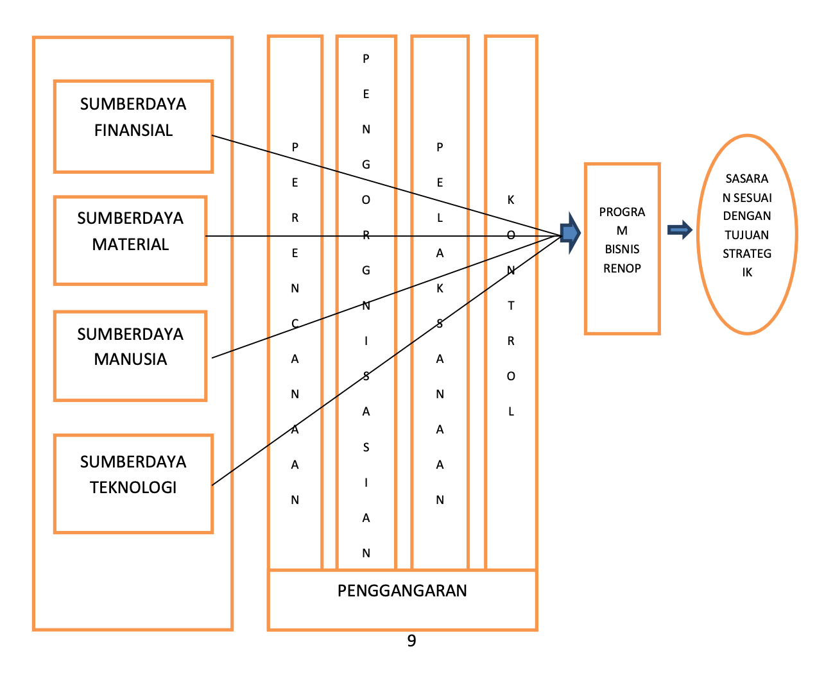
Gambar Diagram : 6.
Sumber Daya dan Fungsi Manajemen dalam Operasional Bisnis

Slide 19
Perencanaan SDM hasil audit SDM dapat digunakan untuk melakukan kegiatan penempatan ulang (re-placement atau re-staffing),dalam memenuhi prinsip “orang yang tepat untuk pekerjaan yang tepat (the raight man on the right job)”dengan demikian dapat diharapkan setiap SDM akan mampum memberikan kontribusi terbaik dalam bekerja,sesuai dengan program bisnis yang telah dirumuskan dalam RENOP.
Hasil audit SDM tersebut harus di evaluasi untuk mengatahui ketepatan pendayagunaan setiap SDM dengan bidang kerja atau jabatanya sekarang, di samping itu dapat diketahui juga keserasian sarana kerja yang dipergunakan,termasuk kemutahiran tekhnologi dengan bidang kerjanya,yang berpengaruh pada tingkat efisiensi dan efektifitas pelaksanaan pekerjaan.Dari hasil evluasi dapat diketahui juga mengenai jumlah dan kualifikasi SDM yang dibutuhkan organisasi/perusahaan.

Slide 20
DILANJUTKAN DALAM PERTEMUAN-6
PENGINTERIGRASIAN PERENCANAAN SDM
DENGAN PERENCANAAN BISNIS

